Slide 1

Vermogensoverdracht
bij complexe
gezinssituatie
Andrea Middel
en Mark Dukers
NBC Nieuwegein, 2 april 2025
Notes:
We heten mensen welkom en stellen ons zelf kort voor:
Naam en wat je doet in het dagelijks leven
1 minuut

Slide 2

Internationaal onderzoek
69
Kwaliteit van leven
68
Financieel vertrouwen
68
Financiële tevredenheid
N/A
Ervaring

Slide 3

Internationaal onderzoek
Professional Delta
69
78
+9
Kwaliteit van leven
68
78
+10
Financieel vertrouwen
68
81
+13
Financiële tevredenheid
N/A
81
+8
Ervaring

Slide 4

Life events
Relatie
Als u een langdurige relatie met
iemand aangaat, heeft dat ook
gevolgen voor uw financiën.
Kinderen
Wat zijn de financiële gevolgen van
gezinsuitbreiding?
Overlijden
Is alles goed geregeld voor je
nabestaanden?
Werken
Werken in loondienst.
Vermogensopbouw
Hoe zet u uw geld slim opzij voor later?
Pensioen
Hoeveel pensioen bouwt u op en
wat kunt u er straks mee?
Wonen
De kosten die u maakt om prettig
te wonen zijn een belangrijk onderdeel
van uw financiële huishouding.
Ondernemen
Ondernemen biedt veel vrijheid maar brengt ook verplichtingen met zich mee.
Scheiden
Scheiden: wat zijn de financiële gevolgen?

Slide 5
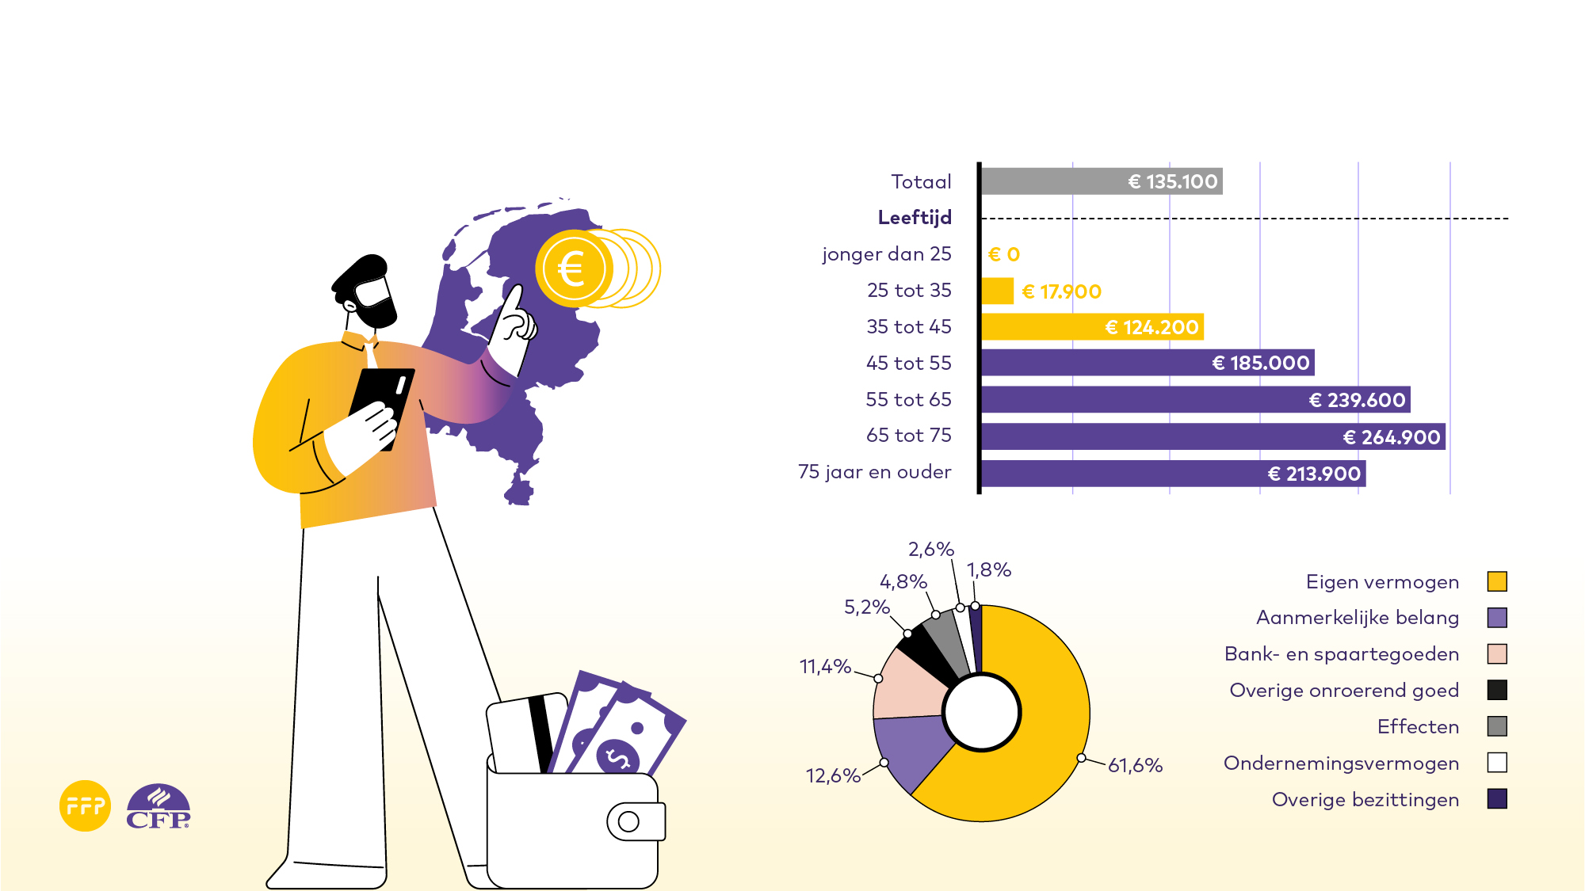
Veel vermogen in Nederland

Slide 6
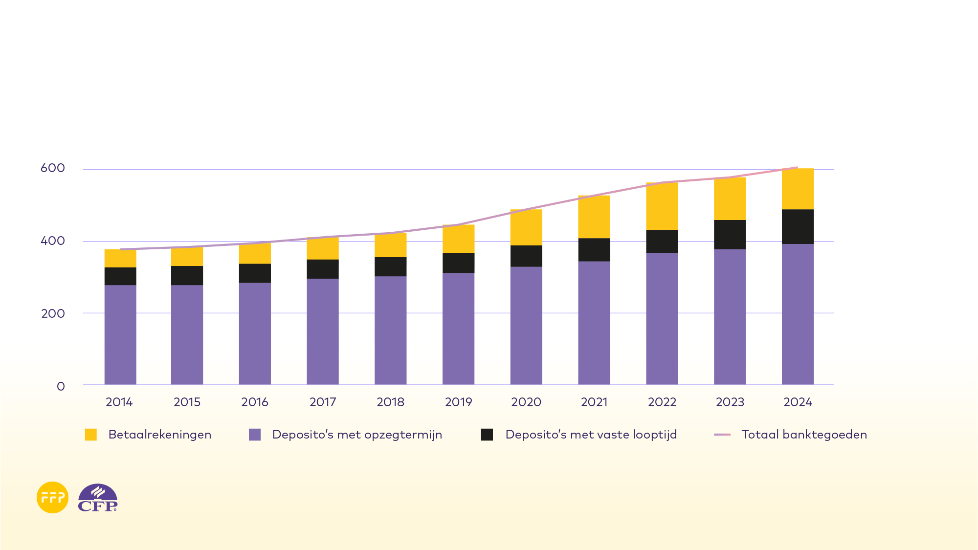
Banktegoeden Nederlandse huishoudens
[Bij Nederlandse banken, in EUR miljard]
© De Nederlandse Bank

Slide 7
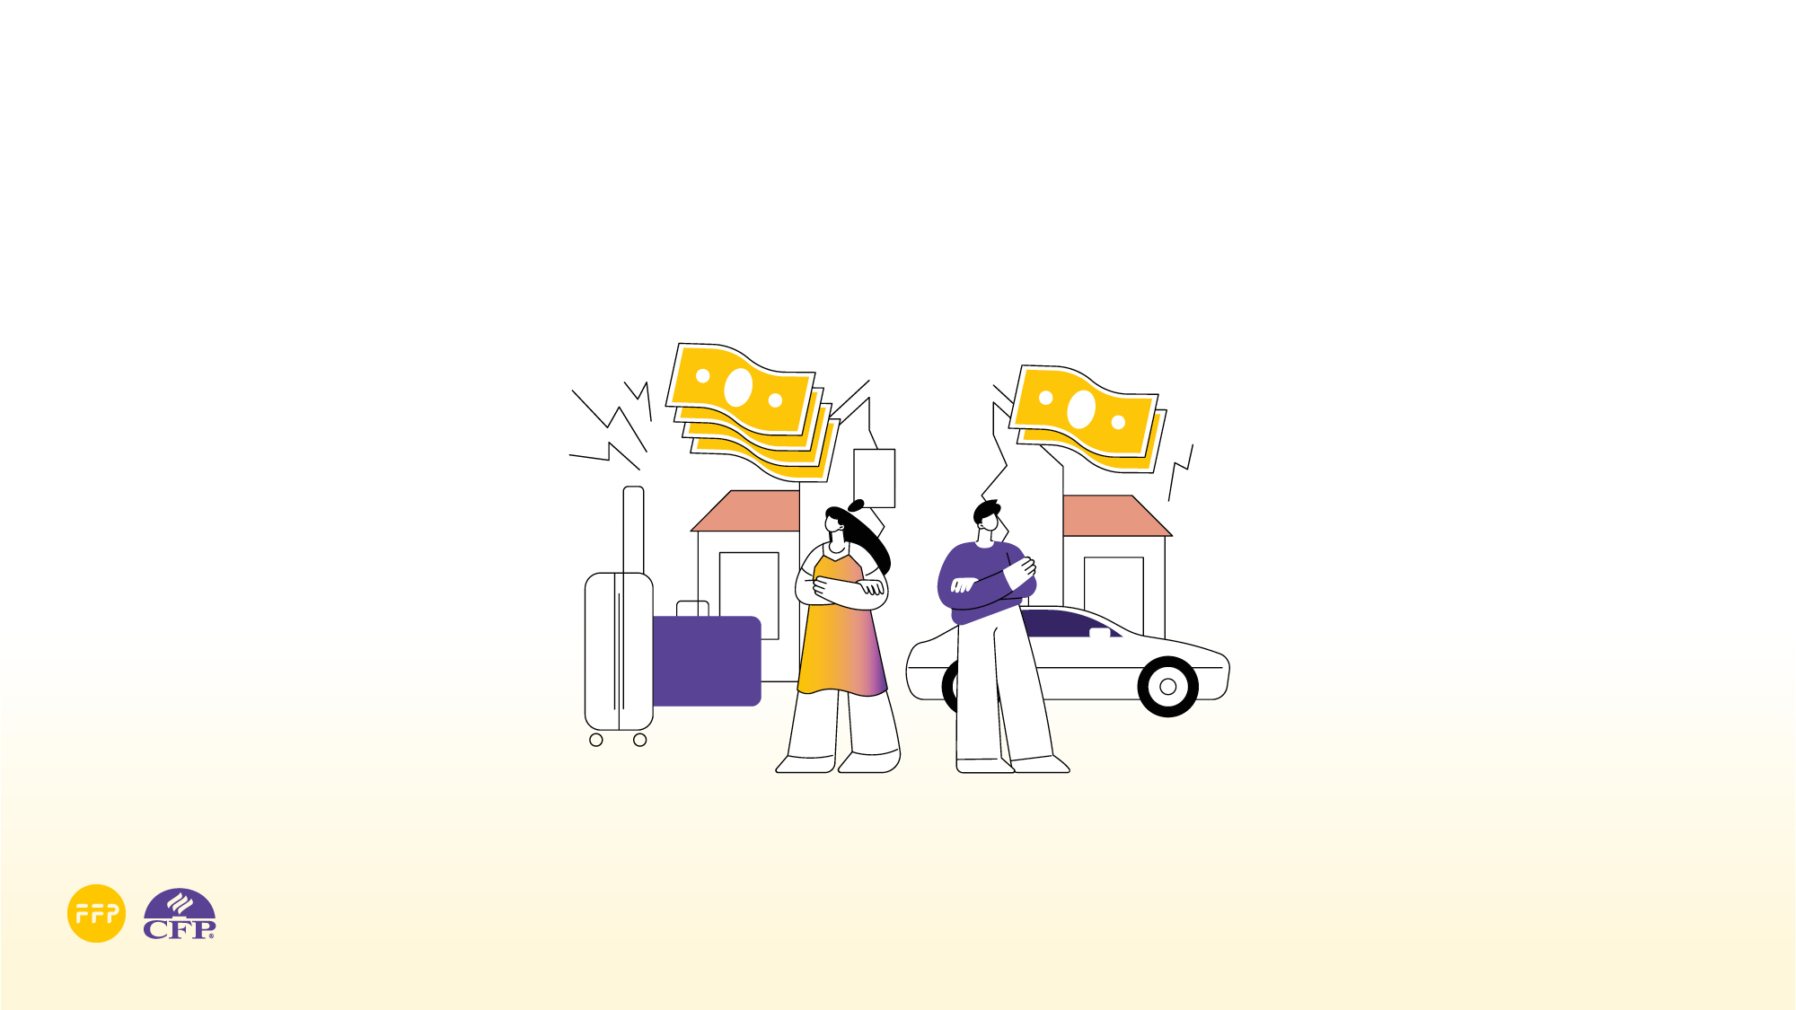
Complexe gezinnen
40% van de huwelijken eindigt in een echtscheiding
Meer dan de helft van de Neder­landers
heeft geen contact meer met een of meer familieleden, voor­namelijk broers en zussen.
Dit wordt opnieuw bevestigd in de
familiemonitor van Network Notarissen,
die voor het vierde opeen­volgende jaar
werd gehouden. Aan de peiling van de
familiemonitor van 2016 deden meer
dan 1.300 personen mee. “Het verbroken
contact is volgens driekwart van de deel­nemers aan de peiling onherstelbaar.
De belangrijkste reden voor het verbreken
van contact met familie is ruzie over geld”, zegt Lucienne van der Geld, directeur van Netwerk Notarissen. “We zien in de peiling duidelijk onze praktijk terug waarin ruzie tussen familie ontstaat over erfenissen en het uitlenen van geld.” Dat weerhoudt
velen er niet van om tijdens het kerstdiner financiële zaken aan te snijden. Tijdens één op de vijf kerstdiners wordt er met de
familie gesproken over onderwerpen als erfenissen en leningen.

Slide 8

Wanneer vermogensoverdracht?
Bij leven
Na de dood

Slide 9
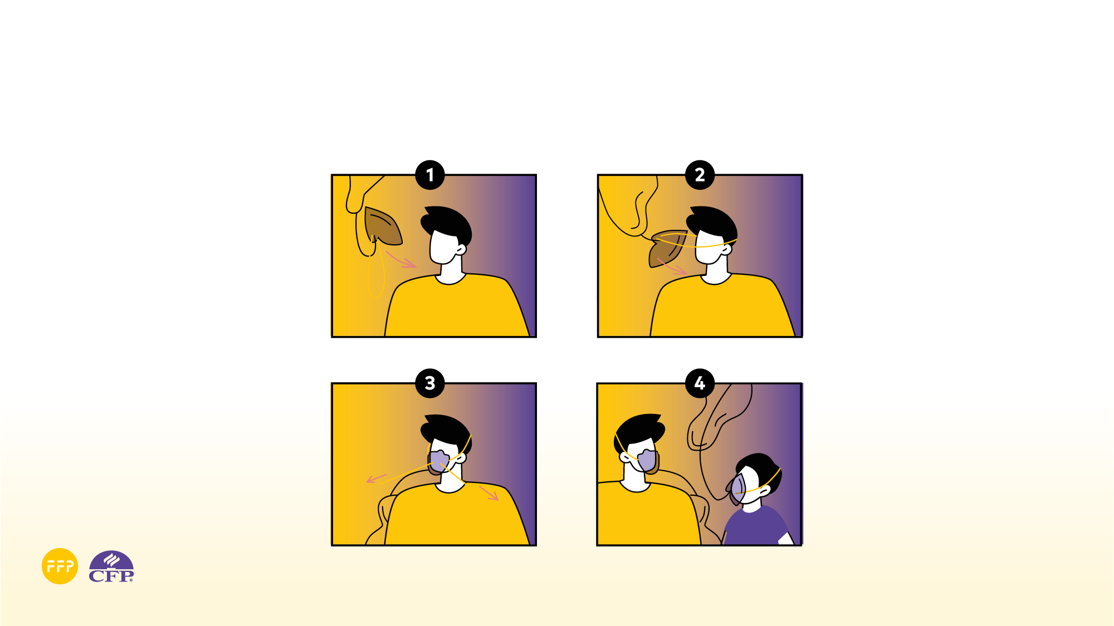
Vermogensoverdracht bij leven:
willen en kunnen schenken
Hoe gebruik je een zuurstofmasker
in een vliegtuig
Pak gelijk het masker
Zet hem op
Trek aan de touwtjes om zuurstof te leveren
Zet het zuurstofmasker
op je kind

Slide 10
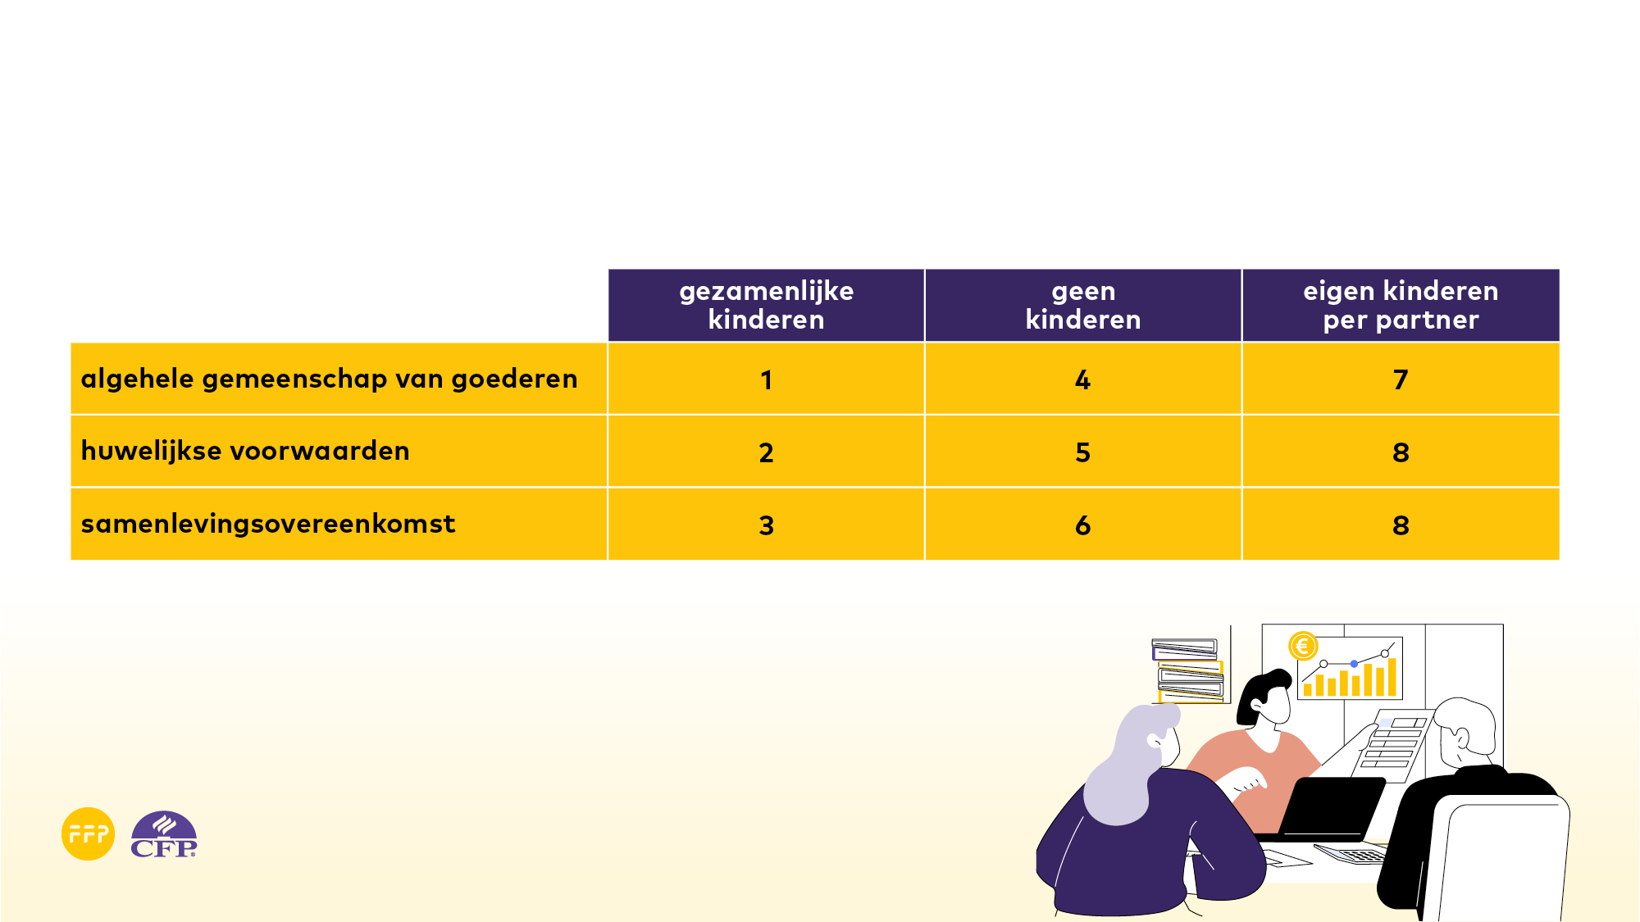
Vermogensoverdracht bij overlijden:

Slide 11
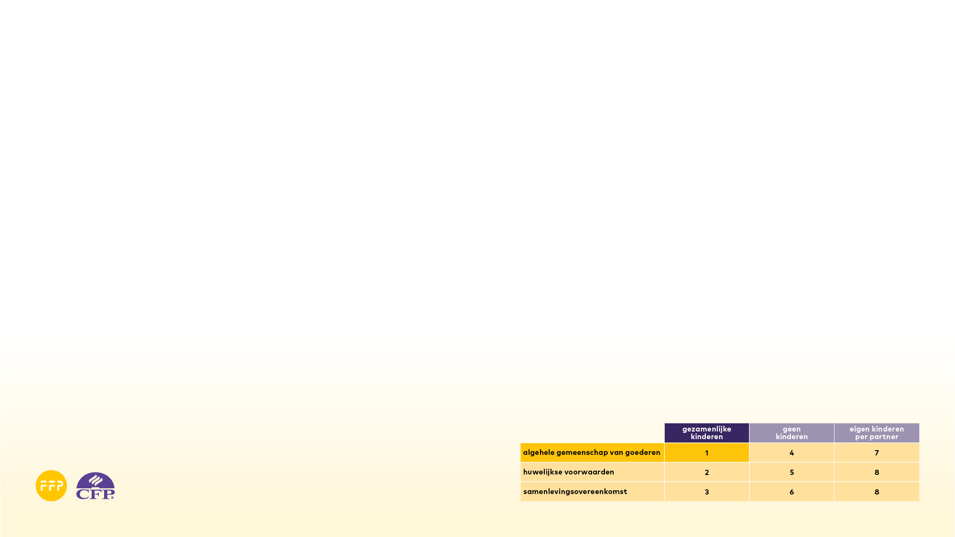
1: g.v.g., gezamenlijke kinderen
- Wettelijk erfgenaam: langstlevende en de kinderen
- Kinderen krijgen vordering op langstlevende
- Bij overlijden langstlevende: alles naar de kinderen
Aandachtspunten:
- Testament voor o.a. fiscale optimalisatie en uitsluitingsclausule
- Liquiditeit van het vermogen
- ORV?

Slide 12
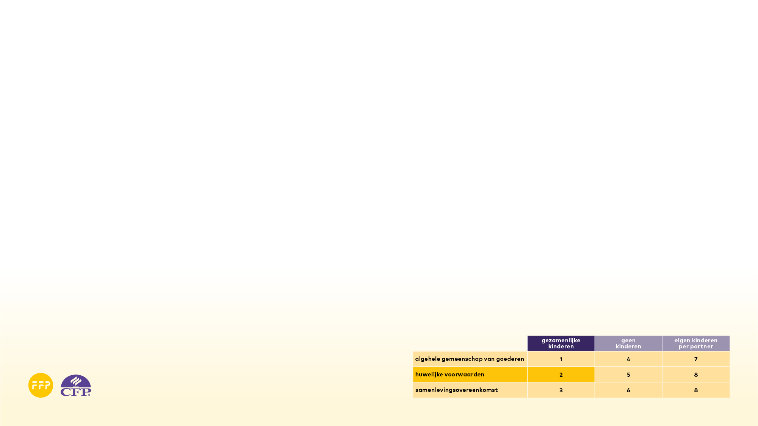
2: h.v., gezamenlijke kinderen
- Vergelijkbaar met 1, maar let op bij erg ongelijke vermogens
Aandachtspunten:
- Als bij 1,
- Bij grote vermogens en senioren: opheffen huwelijkse voorwaarden?

Slide 13
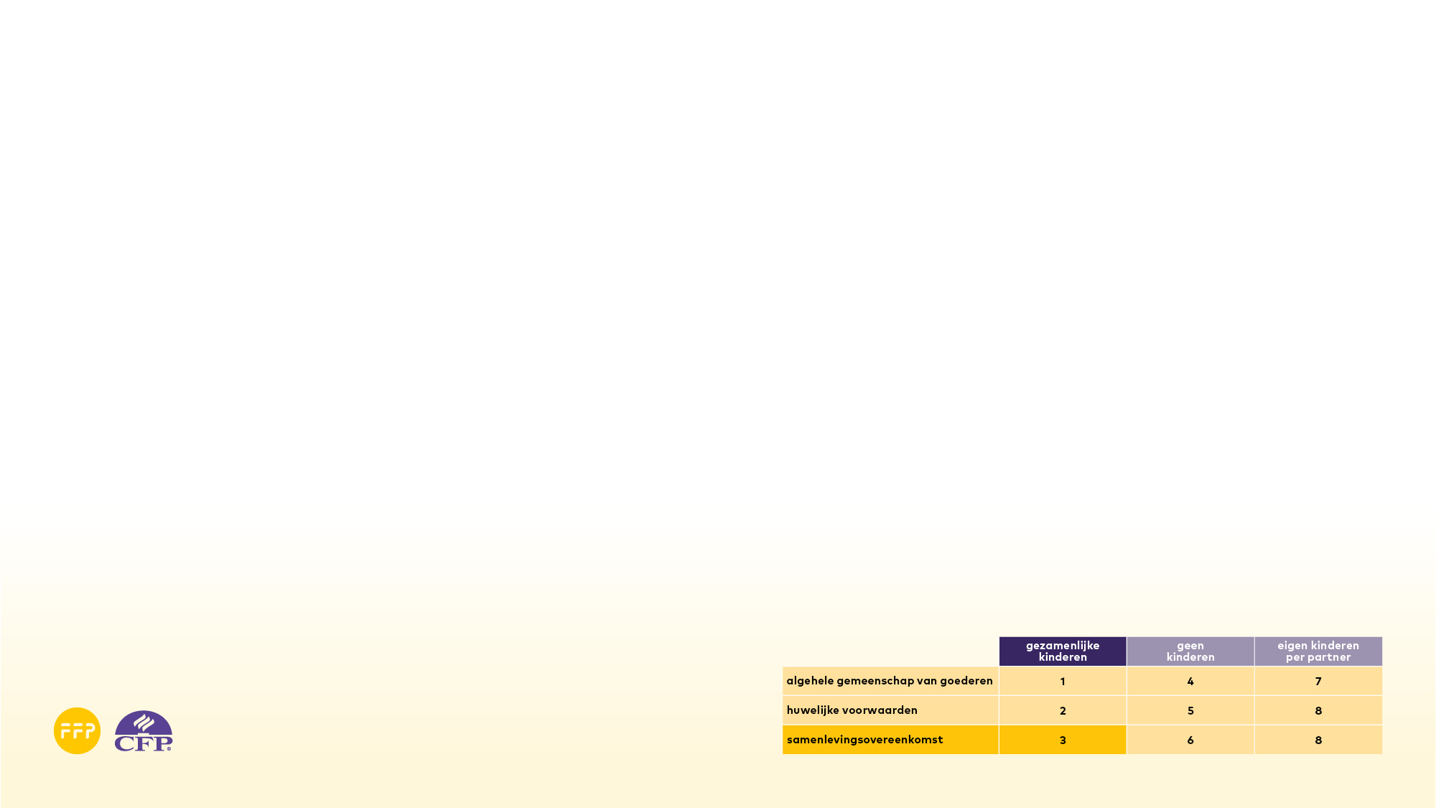
3: SOK, gezamenlijke kinderen
Wettelijk erfgenaam : kinderen
Mogelijk verblijvingsbeding in SOK voor gemeenschappelijk bezit (zoals woning)
Aandachtspunten:
- Testament, met bijvoorbeeld:
    Wettelijke verdeling (kinderen krijgen vordering op langstlevende)

Slide 14
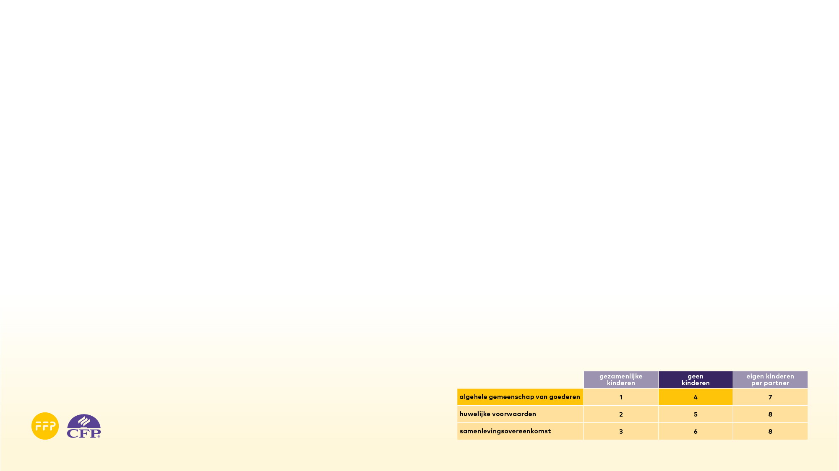
4: g.v.g., geen kinderen
Wettelijk erfgenaam: partner
Na overlijden langstlevende: alles naar erfgenamen langstlevende
Aandachtspunten:
- Testament met bijvoorbeeld:
• 50/50 benoemen van erfgenamen partners
• Tweetrapsmaking
• Goede doelen?

Slide 15
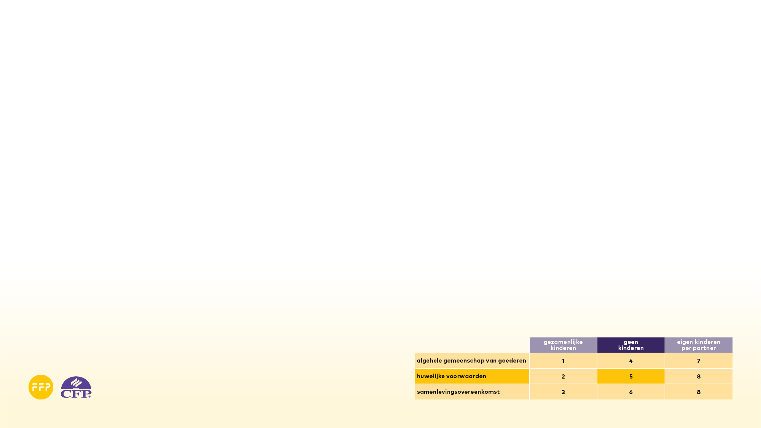
5: h.v., geen kinderen
Als 4, maar kan ongewenst uitpakken bij erg ongelijke vermogens.

Slide 16

6: SOK, geen kinderen
- Wettelijk erfgenaam: ouders, broers, zussen (of afstammelingen)
Aandachtspunten:
- Testament met bijvoorbeeld:
• Partner krijgt recht van eerste koop (met ORV?)
• Is het gewenst dat partner (al) erfgenaam wordt?
• Verblijvingsbeding met/zonder inbreng van de waarde?

Slide 17
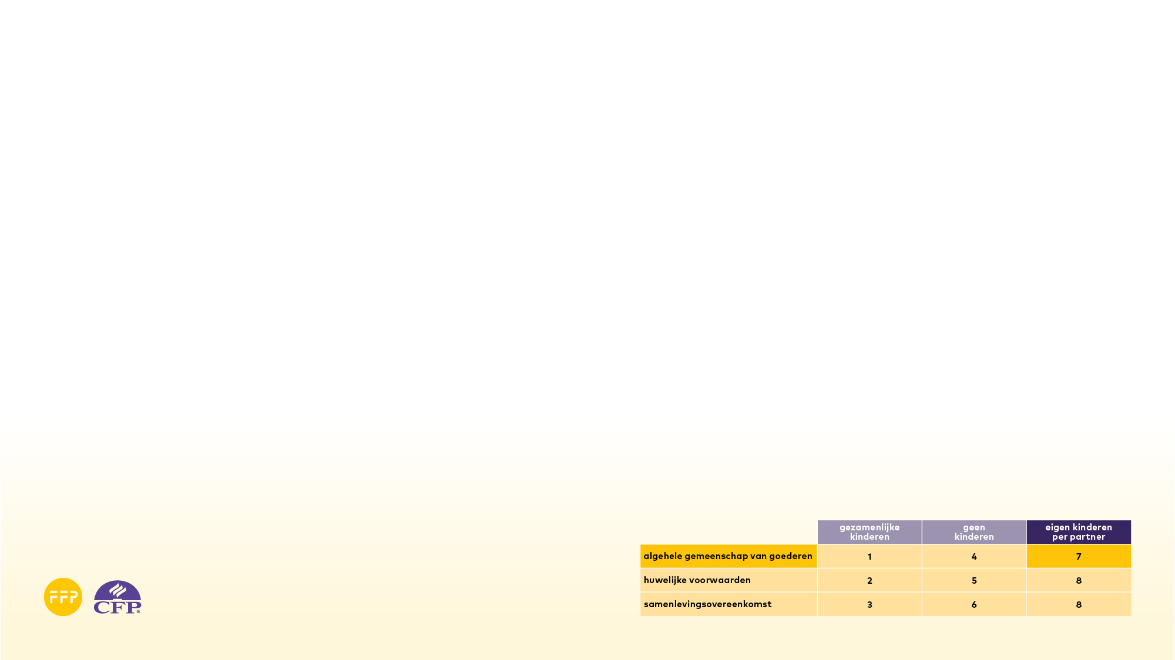
7: g.v.g., eigen kinderen
- Wettelijk erfgenaam: partner en eigen kinderen
- Na overlijden langstlevende: kinderen langstlevende zijn erfgenaam.
Kinderen eerst overledene krijgen vordering uitbetaald
Aandachtspunten:
- Testament met bijvoorbeeld:
• 50/50 benoemen kinderen van beide partners
• weetrapsmaking
• Bloot eigendom voor kinderen/vruchtgebruik voor langstlevende
• Legaat in contanten voor kinderen van partner die als eerste overlijdt? (met ORV?)

Slide 18

8: h.v., eigen kinderen
- Als 7 met mogelijk extremer effect bij ongelijke vermogens

Slide 19
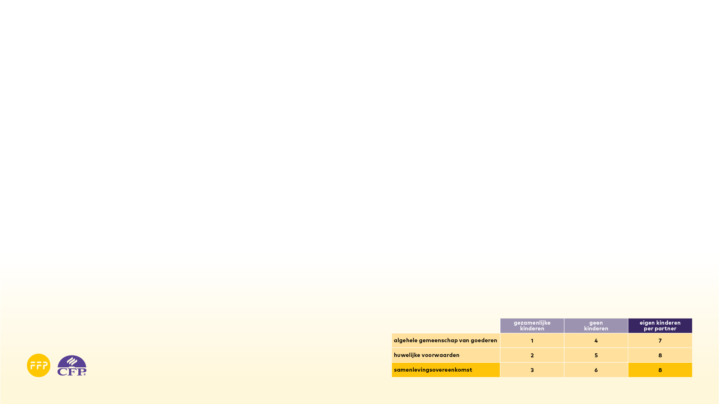
9: SOK, eigen kinderen
- Wettelijk erfgenaam: eigen kinderen
Aandachtspunten:
- Testament met bijvoorbeeld:
• 50/50 benoemen van erfgenamen partners
• Tweetrapsmaking
• Blooteigendom voor kinderen/ vruchtgebruik voor partner
• Tweetrapsmaking
- Verblijvingsbeding

Slide 20

Dank voor jullie aandacht!

